Slide 1
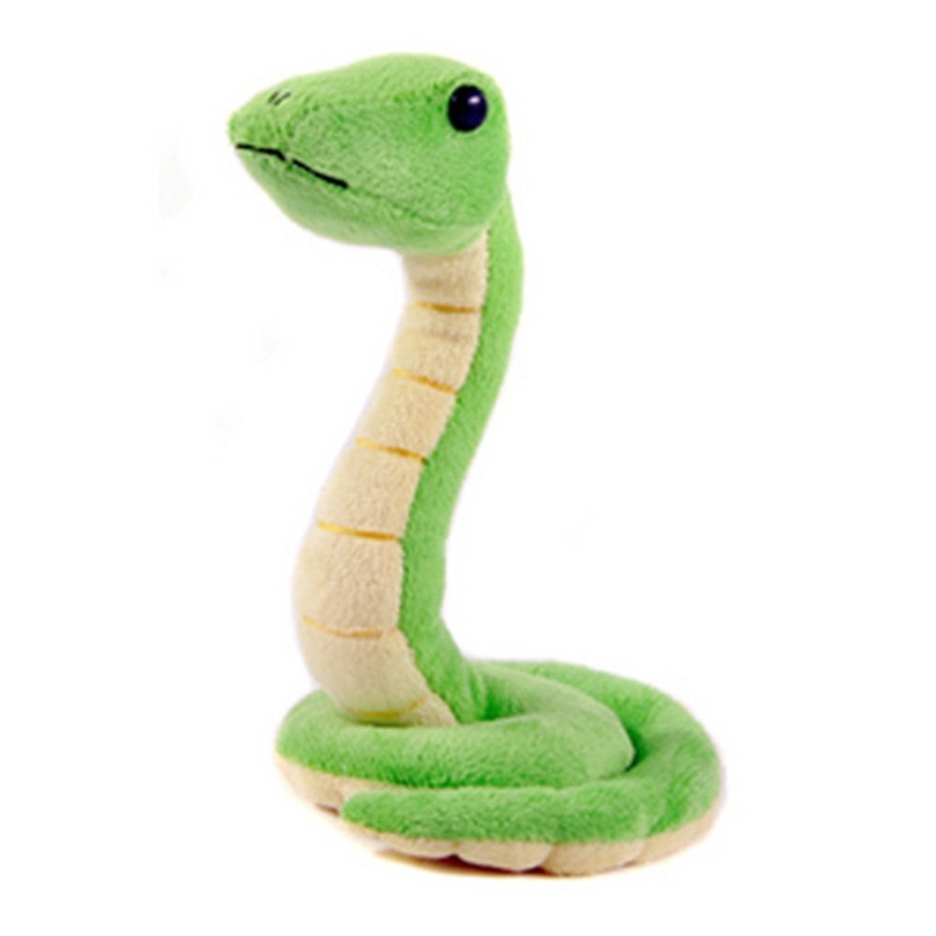
파이썬과 친해지기
슈도 코드, 알고리즘
4주차

Slide 2
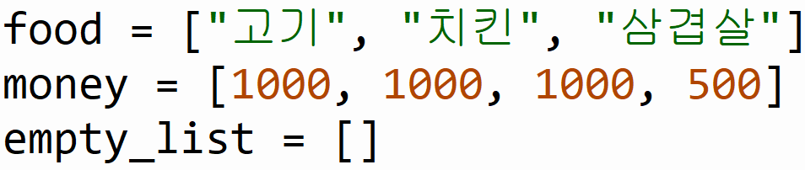
복습
리스트는 대괄호, 즉 ‘[’ 와 ‘]’ 를 사용!

Slide 3
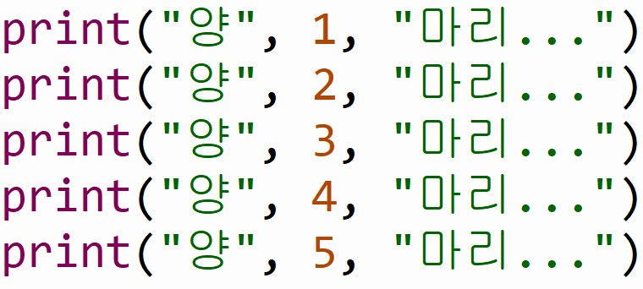
복습
너무 귀찮은데?!

Slide 4
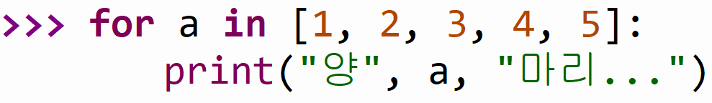
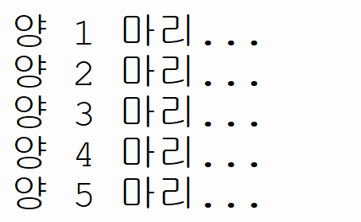
복습
for A in B:
B 안의 모든 것을 한번 씩 A에 넣고 블록을 실행한다.

Slide 5
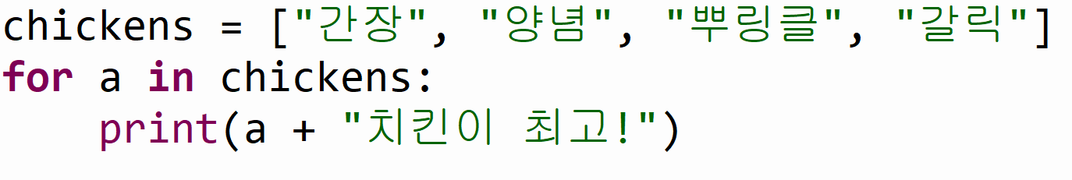
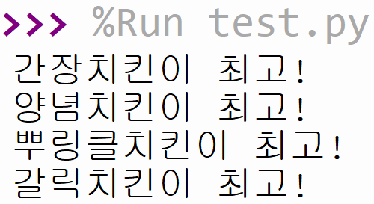
복습

Slide 6
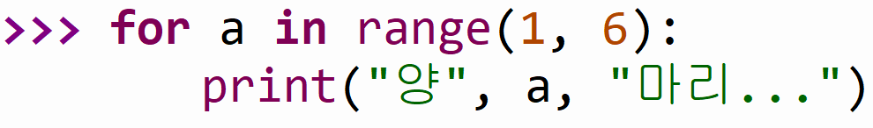
복습
range(a, b)
“a 이상 b 미만인 모든 정수”라는 표현을 뱉는다.

Slide 7
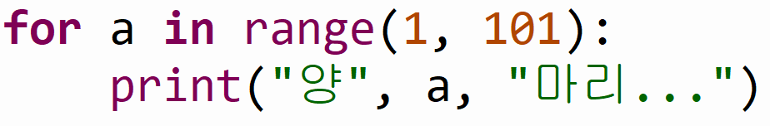
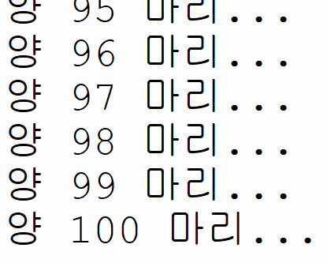
복습
100이 아니라 101!

Slide 8
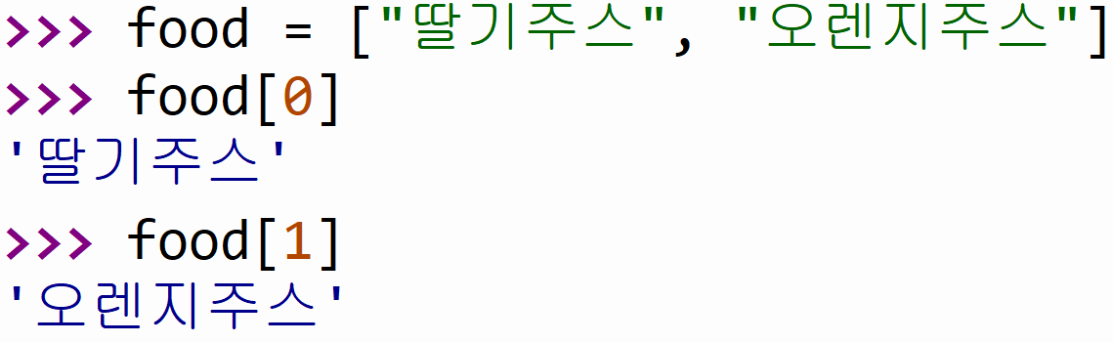
복습
myList[i]
myList의 i번째 항목을 뱉는다.

Slide 9
복습
0번째
1번째
2번째
3번째
컴퓨터는 숫자를 셀 때 0부터 센다!

Slide 10
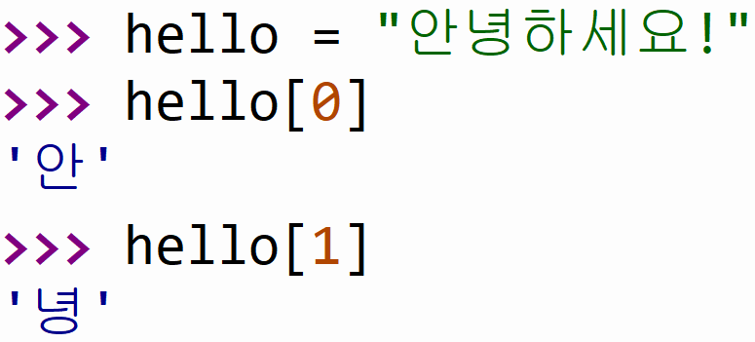
복습
myString[i]
myString의 i번째 글자를 뱉는다.

Slide 11
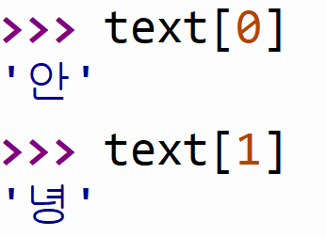
복습
0
1
2
3
4
5
6

Slide 12
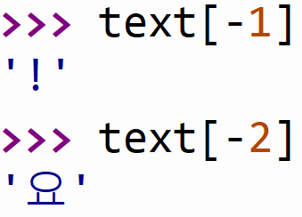
복습
-6
-5
-4
-3
-2
-1

Slide 13
어떻게 바로 코드를 짜지?
“사용자의 이름을 물어봐서 그 이름을 포함한 인사말을 출력하는 프로그램“
how?!
실제 코드:
1
2
a = input(“이름이 무엇인가요?”)
print(a, “님 안녕하세요!”)

Slide 14
슈도 코드(Pseudo Code)
코드가 아니지만 코드처럼 써 놓은 문장들
1
2
3
4
5
6
a = 사용자 입력
만약 a가 “고기”라면:
“고기는 맛있어!”를 출력
만약 그렇지 않다면:
a + “도 맛있어!”를 출력

Slide 15
슈도 코드의 예
“사용자의 이름을 물어봐서 그 이름을 포함한 인사말을 출력하는 프로그램“
슈도 코드:
1
2
a = 사용자 입력(이름을 질문함)
“a님 안녕하세요!”를 출력

Slide 16
슈도 코드의 예
슈도 코드:
1
2
a = 사용자 입력(이름을 질문함)
“a님 안녕하세요!”를 출력
실제 코드:
1
2
a = input(“이름이 무엇인가요?”)
print(a, “님 안녕하세요!”)

Slide 17
왜 슈도 코드를 쓰는가?
1. 복잡한 프로그램도 슈도 코드로 계획하면 쉽게 짤 수 있다.
2. 컴퓨터처럼 생각하는 연습!
3. 파이썬의 “논리”를 이해할 수 있다.

Slide 18
같이 해보기
1.
다음 프로그램의 슈도 코드를 작성해보자.
사용자에게 이름을 물어보자. 만약 이름이 “고양이”면 “여긴 사람만 출입할 수 있다!”를 출력하고, 아니면 “반갑습니다, <이름>님.”을 출력하자.

Slide 19
사용자에게 입력을 받아서 변수 안에 넣어야된다.
사용자에게 이름을 물어보자. 만약 이름이 “고양이”면 “여긴 사람만 출입할 수 있다!”를 출력하고, 아니면 “반갑습니다, <이름>님.”을 출력하자.

Slide 20
만약 그 변수 == “고양이”면:
사용자에게 이름을 물어보자. 만약 이름이 “고양이”면 “여긴 사람만 출입할 수 있다!”를 출력하고, 아니면 “반갑습니다, <이름>님.”을 출력하자.

Slide 21
사용자에게 이름을 물어보자. 만약 이름이 “고양이”면 “여긴 사람만 출입할 수 있다!”를 출력하고, 아니면 “반갑습니다, <이름>님.”을 출력하자.
“여긴 사람만 출입할 수 있다!” 를 출력

Slide 22
사용자에게 이름을 물어보자. 만약 이름이 “고양이”면 “여긴 사람만 출입할 수 있다!”를 출력하고, 아니면 “반갑습니다, <이름>님.”을 출력하자.
만약 그렇지 않으면:

Slide 23
사용자에게 이름을 물어보자. 만약 이름이 “고양이”면 “여긴 사람만 출입할 수 있다!”를 출력하고, 아니면 “반갑습니다, <이름>님.”을 출력하자.
“반갑습니다,” 와 그 변수와 “님.” 을 출력

Slide 24
1.
사용자에게 이름을 물어보자. 만약 이름이 “고양이”면 “여긴 사람만 출입할 수 있다!”를 출력하고, 아니면 “반갑습니다, <이름>님.”을 출력하자.
1
2
3
4
5
사용자에게 입력을 받아서 변수에 넣음
만약 그 변수 == “고양이＂라면:
“여긴 사람만 출입할 수 있다!” 출력
만약 아니면:
“반갑습니다, <그 변수>님” 출력

Slide 25
1
2
3
4
5
사용자에게 입력을 받아서 변수에 넣음
만약 그 변수 == “고양이＂라면:
“여긴 사람만 출입할 수 있다!” 출력
만약 아니면:
“반갑습니다, <그 변수>님” 출력
입력 받는 함수
“만약에~” 조건문
출력하는 함수
“만약 아니면~” 조건문
input(“질문”)
if 조건:
print(“출력할 것”, “여러 개”)
else:

Slide 26
2.
다음 프로그램의 슈도 코드를 작성해보자.
사용자에게 정수를 물어보자. 그 숫자의 두배를 출력해서 알려주자.

Slide 27
2.
다음 프로그램의 슈도 코드를 작성해보자.
사용자에게 정수를 물어보자. 그 숫자의 두배를 출력해서 알려주자.
1
2
3
4
5
사용자에게 입력을 받아서 변수 a에 넣음

Slide 28
2.
다음 프로그램의 슈도 코드를 작성해보자.
사용자에게 정수를 물어보자. 그 숫자의 두배를 출력해서 알려주자.
1
2
3
4
5
사용자에게 입력을 받아서 변수 a에 넣음
a를 정수로 변환
b = a의 2배

Slide 29
2.
다음 프로그램의 슈도 코드를 작성해보자.
사용자에게 정수를 물어보자. 그 숫자의 두배를 출력해서 알려주자.
1
2
3
4
5
사용자에게 입력을 받아서 변수 a에 넣음
a를 정수로 변환
b = a의 2배
b를 출력

Slide 30
2.
다음 프로그램의 슈도 코드를 작성해보자.
사용자에게 정수를 물어보자. 그 숫자의 두배를 출력해서 알려주자.
1
2
3
4
5
사용자에게 입력을 받아서 변수 a에 넣음
a를 정수로 변환
b = a의 2배
b를 출력

Slide 31
1
2
3
4
5
사용자에게 입력을 받아서 변수 a에 넣음
a를 정수로 변환
b = a의 2배
b를 출력
입력 받는 함수
정수로 변환하는 함수
출력하는 함수
input(“질문”)
int(변환 시킬 것)
print(“출력할 것”, “여러 개”)

Slide 32
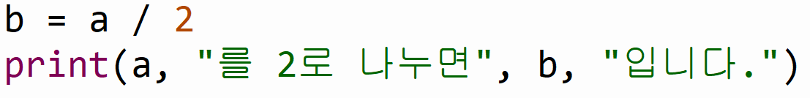
3.
아래 코드에서 빠진 부분을 채워보자.
사용자에게 정수를 물어보자. 그 숫자를 2로 나눈 값을 출력하자.
1
2
3
4
5
???
???

Slide 33
3.
아래 코드에서 빠진 부분을 채워보자.
사용자에게 정수를 물어보자. 그 숫자를 2로 나눈 값을 출력하자.
정수를 물어보는 부분이 빠져 있는 것을 알 수 있다.
1
2
3
4
5
???
???
a로 계산을 하고 있는데 a가 나온 적이 없다.

Slide 34
3.
아래 코드에서 빠진 부분을 채워보자.
사용자에게 정수를 물어보자. 그 숫자를 2로 나눈 값을 출력하자.
1
2
3
4
5
사용자 입력을 받아서 변수 a에 넣는다.
???

Slide 35
3.
아래 코드에서 빠진 부분을 채워보자.
사용자에게 정수를 물어보자. 그 숫자를 2로 나눈 값을 출력하자.
1
2
3
4
5
사용자 입력을 받아서 변수 a에 넣는다.
???
변수 a는 문자인데 계산을 하고 있다.
정수로 변환해줘야한다.

Slide 36
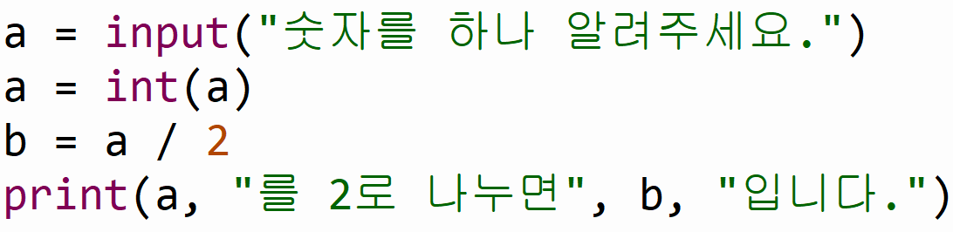
3.
아래 코드에서 빠진 부분을 채워보자.
사용자에게 정수를 물어보자. 그 숫자를 2로 나눈 값을 출력하자.
1
2
3
4
5

Slide 37
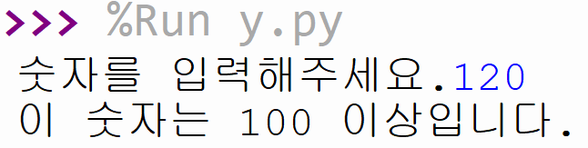
직접 해보기
1.
어떤 숫자를 입력받고 그 숫자가 100 이상인지 아닌지 출력하는 프로그램을 만들자. 우선 슈도 코드로 작성해보자.
힌트: 사용자에게 입력 받은 것을 정수로 변환해야 한다.

Slide 38
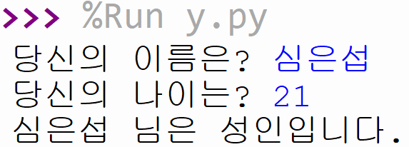
2.
이름과 나이를 입력받자. 나이가 20보다 작으면 “<이름>님은 청소년입니다.”를, 20보다 크면 “<이름>님은 성인입니다.”를 출력하는 프로그램을 만들자. 우선 슈도 코드로 작성해보자.
힌트: 사용자에게 두 번 입력 받고, 둘 중 하나는 정수로 변환해야 한다.

Slide 39
3.
어떤 숫자가 홀수인지 짝수인지를 어떻게 판단할 수 있을까? 어떤 숫자의 홀짝을 판단하는 프로그램을 슈도 코드로 작성해보자.
힌트: 어떤 수를 2로 나눈 나머지를 눈 여겨 보자.

Slide 40
알고리즘
주어진 문제를 해결하는 한 방법!
예) 곱하기를 쓰지 않고 어떤 수의 3배를 구하는 법
치킨을 남기지 않고 전부 먹는 방법
어떤 수의 홀짝을 판단하는 방법

Slide 41
알고리즘
곱하기를 쓰지 않고 어떤 수의 3배를 구하는 법
주어진 수를 a라고 하자.
a를 세번 더한다. a + a + a
그러면 그 수는 a의 세 배이다.

Slide 42
알고리즘
치킨을 남기지 않고 전부 먹는 방법
남은 조각 중 하나를 먹는다.
콜라를 마신다.
만약 치킨이 남았다면 1번으로 돌아간다.

Slide 43
알고리즘
어떤 수의 홀짝을 판단하는 법
그 수를 2로 나눈 나머지를 구한다.
그 나머지가 0이면 짝수이고, 1이면 홀수이다.

Slide 44
알고리즘
어떤 수의 홀짝을 판단하는 알고리즘
그 수를 2로 나눠 나머지를 구한다.
그 나머지가 0이면 짝수, 1이면 홀수이다.

Slide 45
같이 해보기
1.
(a) 다음 문제를 해결하는 알고리즘을 만들자.
지갑에 1,000원 지폐가 a장이 들어있다.
치킨의 가격이 18,000원일 때, 치킨을 시켜 먹을 수 있는지를 판단해보자.

Slide 46
같이 해보기
1.
(a) 다음 문제를 해결하는 알고리즘을 만들자.
지갑에 1,000원 지폐가 a장이 들어있다.
치킨의 가격이 18,000원일 때, 치킨을 시켜 먹을 수 있는지를 판단해보자.
지폐에는 1000*a 원이 있다.
1000*a가 18000 이상인지 확인하자.
만약 그렇다면 시켜 먹을 수 있다.
그렇지 않다면 시켜 먹을 수 없다.

Slide 47
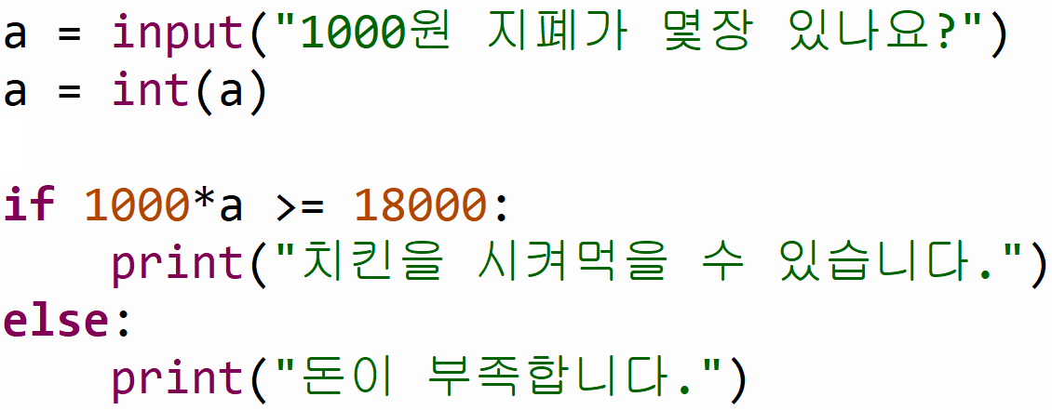
1.
(b) 만든 알고리즘을 통해 아래 코드의 빈 부분을 채워보자.

Slide 48
1.
(b) 만든 알고리즘을 통해 아래 코드의 빈 부분을 채워보자.

Slide 49
같이 해보기
2.
(a) 다음 문제를 해결하는 알고리즘을 만들자.
두 남자의 이름이 각각 a, b라고 하자. 두 사람이 형제인지 판단해보자.
(단 성이 같으면 형제 관계라고 하자.)

Slide 50
같이 해보기
2.
(a) 다음 문제를 해결하는 알고리즘을 만들자.
두 남자의 이름이 각각 a, b라고 하자. 두 사람이 형제인지 판단해보자.
(단 성이 같으면 형제 관계라고 하자.)
a의 첫 글자를 구하자.
b의 첫 글자를 구하자.
만약 두 첫 글자가 같다면 두 사람은 형제이다.
그렇지 않다면 두 사람은 형제가 아니다.

Slide 51
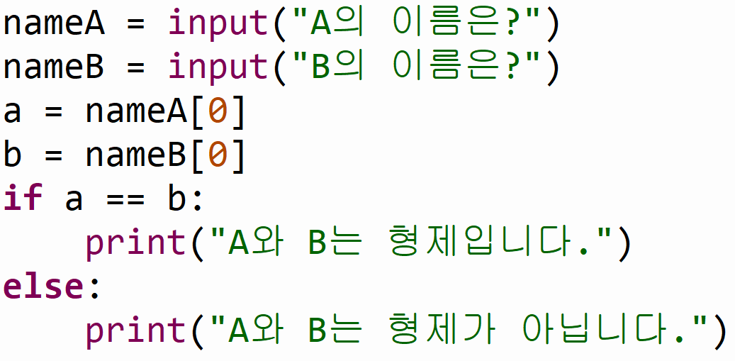
2.
(b) 만든 알고리즘을 통해 아래 코드의 빈 부분을 채워보자.

Slide 52
2.
(b) 만든 알고리즘을 통해 아래 코드의 빈 부분을 채워보자.

Slide 53
직접 해보기
1.
수학 시험의 만점은 100점이다.
어떤 수학 점수가 만점인지 판단하는 알고리즘을 만들자.
그 알고리즘을 통해 “사용자에게 입력받은 점수가 만점인지 판단하는 프로그램”을 만들자.

Slide 54
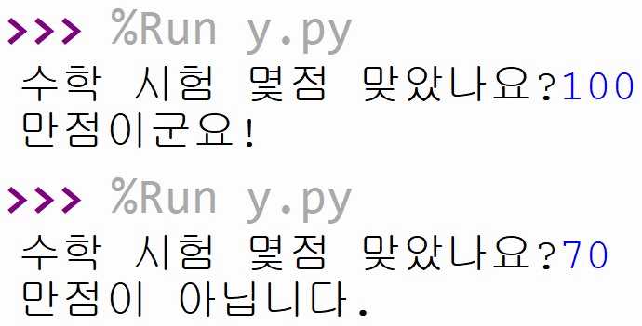
1.
(b)의 프로그램 입출력 예제:

Slide 55
2.
어떤 사람이 하루에 물을 a mL 마신다고 하자.
물을 너무 적게 마시는 지, 적당히 마시는 지, 너무 많이 마시는 지 판단하는 알고리즘을 만들자.
이 알고리즘이 쓰이는 프로그램을 만들어보자.
하루 물 섭취 권장량 | 1000mL
하루 물 섭취 권장 최대량 | 2000mL

Slide 56
3.
어떤 문장이 질문인지 판단하는 알고리즘은 다음과 같다:
1. 문장의 맨 끝 글자를 구한다.
2. 만약 그 글자가 “?” 이면 질문이다.
3. 그렇지 않다면 질문이 아니다.
사용자에게 문장을 입력 받고 그 문장이 질문인지 판단해 알려주는 프로그램을 만들어보자.
힌트: 스트링의 마지막 글자는 myString[-1]으로 가져올 수 있다.

Slide 57
파이썬과 친해지기
슈도 코드, 알고리즘
4주차
References
왕초보를 위한 Python 2.7 https://wikidocs.net/145
뱀 인형 이미지 https://bit.ly/2WlNL65
기타 이미지 https://www.freeimages.com/

